Slide 1
제24회 임베디드SW경진대회 · 자유공모 부문
불사
팀 화중생련 火中生蓮
고장(노드 파괴)을 데이터로 바꾸는 자가치유 산불 감시 메시 네트워크
이동욱 전자공학전공 · 숭실대학교
GitHub · 시연영상 링크는 제출본에 삽입

Slide 2
개발 개요 ① 개발 배경·동기
재난에서 센서는 반드시 죽는다 — 우리는 그 죽음을 버리지 않는다
산불·지진·붕괴 현장에서 센서 노드는 파괴된다. 기존 시스템은 그 죽음을 손실로 처리하고 정보를 버린다. 불사는 죽은 노드의 시각과 좌표에서 불의 방향·속도·도달시각을 읽는다.
작품명 | 불사(不死) — 고장을 데이터로 바꾸는 자가치유 산불 감시 메시
개발 배경 | 재난 현장에서 센서 노드의 파괴는 예외가 아니라 필연이다. 기존 메시는 죽은 노드를 우회할 뿐, 그 죽음에 담긴 정보를 버린다.
동기 | 대형 산불 대응 현장에서 지상의 실시간 화선 정보가 없어 판단이 늦어지는 국면을 보았다. 위성은 광역 개요만, 드론은 상공·간헐적이라 연기와 수목 아래 지표 화선의 초 단위 변화를 놓친다.
목표 | ① 교차검증된 ‘죽음’을 확정 신호로 모아, 죽은 노드의 좌표와 시각에서 화선의 방향·속도·도달시각을 추정한다. ② 경로가 끊겨도 남은 노드가 우회로를 다시 짜 관측을 지속한다.
필요성 | 지상에서 화선을 실측하는 저가 레이어가 없다. 노드 1대 부품비가 1.2만 원(데모 구성 기준)이라, 타 죽는 것을 전제로 촘촘히 깔 수 있다.
소스코드 | (URL 확보 후 삽입)
시연 동영상 | (URL 확보 후 삽입)
독창성은 응용(산불)이 아니라 아키텍처에 있다 — 고장을 데이터로, 그리고 자가치유로.
불사 · 화중생련
1

Slide 3
개발 개요 ② 문제 정의
상공은 지표 화선을 못 본다 — 그 공백이 판단을 늦춘다
무엇이 안 보이나
왜 치명적인가
연기와 수목 캐노피 아래에서 실제로 번지는 지표 화선의 위치·방향·속도. 위성은 광역 개요만, 드론은 상공·간헐적이라 초 단위 국지 변화를 놓친다.
진화 지휘부의 자원 배치와 최전선 대원의 대피 타이밍이 바로 이 정보에 달려 있다. 공백이 곧 인명·재산 피해로 이어진다.
왜 지상 관측 레이어가 없나
· 위성은 재방문 주기가 있어 초 단위 변화를 못 본다. · 드론은 체공 시간이 제한되고 야간·짙은 연기에서 관측이 어렵다. · 지상 고정 센서는 불에 타면 끝이라, 화선이 지나가는 구간에는 배치하지 않는다. → 정작 화선이 지나가는 그 자리에 관측이 비어 있다.
불사 · 화중생련
2

Slide 4
개발 개요 ③ 개발 목표·핵심 아이디어
죽은 시각이 곧 불이 도착한 시각이다
① 노드 파괴
② 죽은 시각·좌표
③ 방향·속도·ETA
불에 타 죽는 순간
= 불이 도착한 시각
+ 신뢰도 등급
목표 1 — 고장의 데이터화
목표 2 — 자가치유
교차검증된 '죽음'을 확정 이진 신호로 모아, 흩어진 좌표와 죽은 시각에서 화선의 위치·방향·속도를 추정한다.
노드가 죽어 경로가 끊겨도 남은 노드들이 자동으로 우회로를 다시 짜, 관측 자체가 계속되게 한다.
→ 두 목표가 합쳐져: 노드는 죽지만(불에 타도) 시스템의 관측은 '죽지 않는다'. = 불사(不死)의 이중 의미.
불사 · 화중생련
3

Slide 5
개발 환경 ① 시스템 구성 · 기능 설계도
ESP32 17대(노드 16 + 브리지 1)와 라즈베리파이 1대로 이뤄진다
하드웨어
소프트웨어
· 센서 노드: ESP32 × 16 (WiFi 메시)
· 메시 브리지: ESP32 × 1 (id 99) — 메시↔USB 시리얼 중계
· 온도 감지: DS18B20 디지털 온도센서 (9비트 고속 모드)
· 상태 표시: WS2812 LED (생사 시각화)
· 게이트웨이: 라즈베리파이 4 — 시리얼 수신 · 추정 · 대시보드
· 전원: USB 5V 급전 (데모) — 배터리 급전은 향후 과제
· 노드 펌웨어: C/C++ (Arduino-ESP32 + painlessMesh)
— 메시 자동 구성·우회 + 메시 시각 동기 제공
— 브리지도 같은 펌웨어를 쓴다(인덱스만 99) — 단일 코드베이스
· 게이트웨이: Python — 시뮬 추정기 코드 그대로 재사용
· 관제: 자체완결 웹 대시보드 (HTML, 서버 불필요)
· 개발·검증: 네트워크 시뮬레이터(Python)
· 판정 일원화: 화재/비화재 판별을 단일 함수로 — 시뮬과 실물이
같은 코드를 호출한다(시뮬 결과가 실물의 근거가 되도록).
센서 노드
메시 네트워크
게이트웨이
웹 대시보드
ESP32 + 온도
painlessMesh
RPi · 추정기(Python)
화선·경보 관제
불사 · 화중생련
4

Slide 6
개발 프로그램 설명 ① 네 개의 핵심 모듈
네 모듈이 죽음을 데이터로 바꾼다
①
임종신호 (Last-Gasp)
②
자가치유 라우팅
노드가 임계온도를 넘겨 죽기 직전 쏘는 마지막 패킷 — 죽음의 시각을 확정.
노드가 죽어 길이 끊기면 sink 기준 역방향 BFS로 우회로를 자동 재계산.
③
오탐 방어 (교차검증) ★
④
도착시각장(場) 추정 ★
통신두절 vs 진짜 파괴를 다중이웃 + 온도로 구분 — 순정 painlessMesh가 못 하는 계층.
죽은 좌표와 시각에서 최소제곱으로 방향·속도·ETA와 신뢰도를 역산.
불사 · 화중생련
5

Slide 7
개발 프로그램 설명 ② ★ 핵심 알고리즘
죽은 점들에 면을 씌우면 그 기울기가 불의 방향이다
각 노드가 타 죽은 시각 = 불이 그 지점에 도착한 시각. 흩어진 (x, y, 죽은시각)에 면을 맞추면 그 기울기가 곧 화선이다. 실제 구현은 2단 구조 — 노드마다 국소 적합을 돌리고, 그 결과들을 신뢰도로 가중해 합친다. 지형도에서 등고선이 촘촘한 쪽이 급경사인 것과 같다 — 도착시각의 등고선이 화선이고, 가장 빨리 변하는 방향이 불이 가는 방향이다.
1단 · 국소 평면 적합
2단 · 집계
출력
노드 j마다 독립적으로:
· 무선 이웃 ∩ 창 안의 사망들을 모아
· 최소제곱으로 평면을 맞추고
· 기울기 ∇T_j 를 얻는다
→ 노드 수만큼 N개의 추정치
N개를 하나로 합친다:
· 방향 — 신뢰도 가중 벡터합
· 속도 — 중앙값(강건 통계)
· 진단 — 유효표본수 n_eff
→ 두 출력이 다른 집계를 쓴다
· 진행 방향 n̂
· 진행 속도 s
· 지점별 도착예상시각 ETA
· 신뢰도 등급
정보가 부족하면 값을 내지 않고
INSUFFICIENT를 반환한다.
∇T = n̂ / s → 방향 n̂ = ∇T/|∇T| , 속도 s = 1/|∇T|
학습 없이 · 라즈베리파이에서 즉시 계산
모든 노드에 똑같이 걸리는 센서 지연은 평면의 절편에만 흡수되어 기울기에서 상쇄된다 — 방향·속도가 센서 지연에 원리적으로 면역인 이유(수식 증명).
불사 · 화중생련
6

Slide 8
개발 프로그램 설명 ③ ★ 오탐 방어 (헤드라인)
통신두절과 진짜 파괴를 가르는 판정
노드가 조용해졌다고 다 죽은 게 아니다. 잠깐 끊긴 것(통신두절)이나 불이 아닌 죽음(배터리·고장)을 화재로 오판하면 가짜 화선이 그려진다.
노드가 조용해졌다
임종신호가 왔는가?
예
화재 사망 확정 [본편 15건]
· 임종신호 = 죽기 직전 노드가 스스로 쏘는 마지막 패킷. 본인이 낸 증거라 가장 강하다.
아니오
이웃 3대가 끊김을 확인했고
온도가 올랐는가?
예
화재 사망 확정
· 이웃 확인 = 한 대가 침묵해도 즉시 죽음으로 보지 않는다. 독립된 3대가 확인해야 후보가 된다.
아니오
· 온도 = 화선에 의한 죽음이면 온도 상승이 선행한다.
증거 부족 — 추정에서 제외 [본편 1건]
임종신호는 있으면 증거이고, 없어도 기각 근거가 아니다 — 전소로 신호조차 못 보낸 노드가 바로 진짜 화재이기 때문이다.
판별은 말단이 아니라 이웃 정보가 모두 모이는 게이트웨이에서 한다. · [시뮬] 오탐률 0% · 비화재 COOL 누수 86.4% → 0%
불사 · 화중생련
7

Slide 9
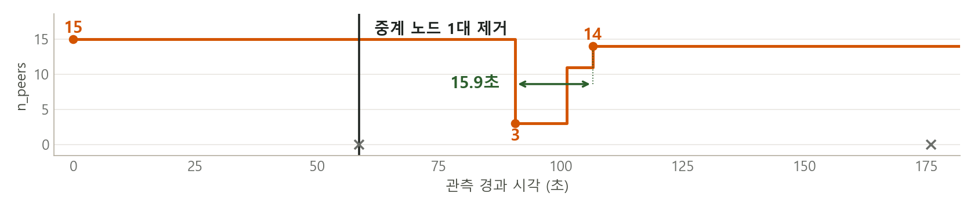
개발 프로그램 설명 ④ 자가치유 라우팅 · 임종신호
노드가 죽어도 경로는 살아난다 — 15.9초 만에
각 노드는 게이트웨이까지 가는 길을 하나씩 갖고 있다. 중간에 있는 노드가 죽으면, 그 길을 쓰던 노드들이 한꺼번에 길을 잃는다.
무엇을 했나
임종신호 (Last-Gasp)
· 게이트웨이까지 11대가 지나가던 중계 노드 한 대의 전원을 뽑자, 보이던 노드 수가 15 → 3 으로 무너졌다.
· 15.9초 뒤 14 로 회복됐다. 9대가 다른 길을 찾아 붙었고, 게이트웨이 바로 아래 노드까지 바뀌었다.
· 재부팅·브라운아웃·파싱 실패 0건. 다시 켜서 복구된 것이 아니다.
· 노드가 임계온도를 넘어 죽기 직전, 마지막 패킷을 방출.
· '언제 죽었는가'를 확정 → 도착시각 추정의 입력 시각을 정밀화.
· 하트비트(주기 신호) 누락과 결합해 침묵을 판정.
죽음의 '시각'이 정확할수록 화선 방향·속도 추정이 정밀해진다.
제거 전
재구성 후
그 아래 11대
다른 길로 다시 붙음
자가치유가 관측을 잇고, 임종신호가 죽은 시각을 확정한다 — 죽는 노드가 살아있는 정보가 된다.
불사 · 화중생련
8

Slide 10
개발 프로그램 설명 ⑤ 구성 · 개발 규율
결과가 나빠도 파라미터를 고치지 않는다
저장소 구성
추정기 동결 + 버전 분기
· sim/ — 시뮬레이터 · 추정기(estimator) · 집계(aggregate)
· firmware/ — ESP32 노드 펌웨어(C/C++)
· gateway/ — 라즈베리파이 추정기(Python, sim 재사용)
· dashboard/ — 자체완결 웹 관제
· docs/ — 연구노트(PROGRESS · DECISIONS · 알고리즘 명세)
결정 로그(D-001~)를 남겨 '왜 그렇게 정했는가'를 전부 추적 가능하게.
· 게이트웨이가 시뮬레이터의 추정기 코드를 그대로 재사용한다.
· 화재/비화재 판별도 단일 함수 — 시뮬과 실물이 같은 판정을 쓴다.
· 핵심 추정기 파일을 동결(frozen) — 모든 개선은 버전 분기로만.
· 그래서 어떤 실험도 과거 결과를 훼손할 수 없다.
회귀가 매번 비트 단위 동일함을 확인(최대차 0.000e+00).
· 자동 테스트 54건 상시 통과.
· 결과가 나빠도 파라미터를 유리하게 고치지 않는다(기록만).
→ 데모에만 맞춘 과적합을 피한다.
· 버그는 고친다. 파라미터는 만지지 않는다 — 둘을 구분한다.
· 예측을 미리 등록하고 맞든 틀리든 기록한다. 기각된 예측 5건이 문서에 남아 있다.
→ 값을 정하기 전에 먼저 재고, 잰 값에서 파라미터를 유도한다. 완성도는 '보기 좋은 숫자'가 아니라 '재현 가능하고 정직하게 측정된 숫자'에서 나온다.
불사 · 화중생련
9

Slide 11
장애요인·해결 ①
추정기가 두 번 틀렸고, 두 번 다 원인은 알고리즘이 아니었다
방향을 모르는데 아무 값이나 내면 대원이 화선 쪽으로 간다. 그래서 우리는 두 가지를 고쳤다 — 틀린 답을 내던 것과, 답을 못 내던 것.
① 틀린 답 — 82° → 0.03°
② 못 내던 답 — 정보가 부족한가, 설정이 좁은가
· 타원 화선 측면에서 방향 오차가 82~86° 였다. 90°가 무작위 추측의 한계다.
· 곡률·채점·표본을 차례로 의심해 전부 측정으로 기각한 뒤 집계에 닿았다.
· 한 노드가 가중치의 86.4%를 독식했고 그 노드의 오차가 85.21°, 나머지 노드의 오차 중앙값은 1.35°였다.
· 가중치를 거꾸로 주고 있었다 — 불확실한 노드일수록 크게. 오차 전파식에서 다시 유도해 w = 1/|∇T| 를 w = |∇T|² 로 바로잡았다.
· 파라미터를 유리하게 조정한 것이 아니다. 식에서 나온 값이다.
· 실물로 옮기자 16노드가 전부 값을 내지 못했다. 기능이 작동한 것인지, 설정값이 틀린 것인지 갈라야 했다.
· 창(window)이란 「얼마나 오래된 죽음까지 한 계산에 넣을 것인가」다. 창이 좁으면 이웃의 죽음이 창에 못 들어와 노드가 자기 하나만 보고 계산한다.
· 창을 넓히니 산출 성공이 2 → 12 → 15 → 16 으로 올랐다. 설정 상수가 좁았던 것이다.
· 값을 새로 고르는 대신 구조를 바꿨다 — 창 = 이웃 반경 ÷ 화선속도. 본편 런에서 이 식이 622.3초를 내놓았고, 증거가 확보된 15건의 죽음에서 방향 오차 2.85도를 냈다.
두 번 다 원인은 알고리즘이 아니라 설정값이었고, 두 번 다 식에서 다시 유도해 고쳤다.
불사 · 화중생련
10

Slide 12
장애요인·해결 ② ★ 하드웨어 괴리 선점
실물에서만 터지는 위험 셋을 터지기 전에 잡았다
① 시계 동기
② 센서 열관성 τ — 검증 범위 밖
③ 실물 파이프라인 공백
서로 다른 노드의 사망 시각을 빼서 기울기를 만드는 알고리즘이므로 시간축이 같아야 한다.
초기 펌웨어는 보드 부팅 기준 시계를 썼다 — 보드마다 원점이 달라 뺄셈 자체가 무의미해지는 원리적 파탄.
→ 메시 동기 시각으로 교체. 사망 시각도 '루트의 확정 시각'에서 '당사자 노드가 각인한 시각'으로 (확정 시각엔 감지·투표 지연이 섞여 있었다).
시뮬은 τ 를 0~10초로만 가정하고 검증했다. 실물에서 공기 흐름 조건을 바꿔 가며 재보니 11~92초였다. 검증한 범위 밖에 실제가 있었고, 추정기가 거기서도 맞는지는 아무도 확인한 적이 없었다.
코드를 고치는 대신 수식으로 따졌다. 방향은 죽은 시각의 절대값이 아니라 노드 사이의 시간 차이에서 나온다. 모든 노드가 같은 지연을 겪으면 차이는 그대로고, 지연은 평면의 절편에만 흡수된다.
→ 추정기는 τ 에 면역이다. 다만 그것은 증명한 뒤에야 안 사실이다. 데모 조건의 τ(400℃ · 4 cm)는 측정하지 않았다.
시뮬에는 화재/비화재 판별이 있는데 실물 경로에는 없었다 — 게이트웨이가 판별기를 아예 호출하지 않고 있었다.
→ 판정 로직을 한 함수로 통합해 시뮬과 실물이 같은 코드를 호출하도록 교정.
이걸 놓쳤으면 시뮬에서 검증한 방어가 실물에서 통째로 빠진 채 데모를 했을 것이다.
세 위험 모두 실물에서 터지기 전에 발견했다. ①은 코드 검토로, ②는 실측으로, ③은 실물 이식 준비 중에 — 각각 다른 방법이 필요했다는 것이 이 문제들의 성격을 보여준다.
불사 · 화중생련
11

Slide 13
결과물 차별성·우수성 ① 차별성
감지는 그들이, 추적은 우리가
비교 대상 | 그들의 방식 | 한계 | 우리 (불사)
온도 스트리밍 | 살아있는 노드가 온도 상시 전송 | 초저가 대량 노드엔 상시 전송 부담 (전력·대역폭) | 교차검증된 '죽음'을 확정 이진 신호로 → 화선 위치·방향·속도
Dryad Silvanet | 불 오기 전 조기 감지(내열, +85℃ 한계) | 불 속에선 못 버팀 — 감지 특화, 화선 추적 아님 | 타 죽으며 화선을 그림 — 감지(그들)와 추적(우리)은 상보
순정 ESP-MESH | 노드 죽으면 경로 우회(연결성만) | 죽음을 손실로만 처리, 정보로 안 씀 | 죽음을 1급 이벤트로 승격 + 도착시각 추정 + 오탐 방어
드론·위성 | 상공·우주 광역 개요 | 연기·수목 아래 지표 화선·초 단위 변화 못 봄 | 지표 실측 레이어 + 지상 통신 백본 — 대체 아니라 상보
★ 헤드라인 차별점 오탐 방어(통신두절 vs 진짜 파괴 구분) = 순정 painlessMesh가 못 하는 우리만의 계층.
불사 · 화중생련
12

Slide 14
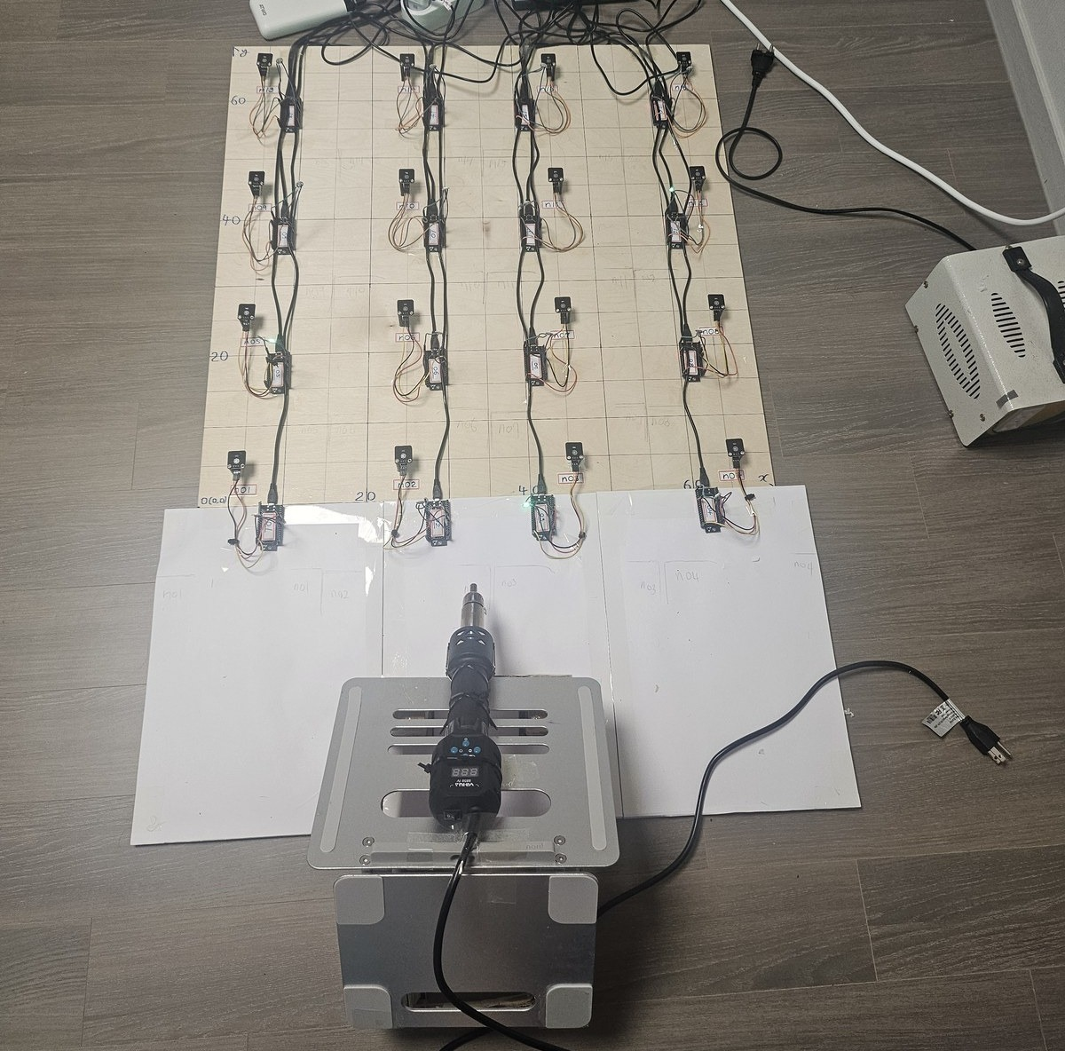
결과물 차별성·우수성 ② 실증 ① 실험 조건과 가정
조건을 먼저 밝힌다 — 무엇을 재현했고 무엇을 재현하지 않았나
열원 | 열풍기 400℃ · 풍량 10 · 노즐~노드 4 cm → 노드 위치 공기온도 190.5℃ (실측)
대본 | 노드당 체류 21초 · 참값 방향 55.4800° · 참값 속도 0.5785 mm/s [설정]
판정 | 사망 임계 80.0℃ · 경고 60.0℃ — 개발 초기에 동결, 결과를 보고 바꾸지 않았다
통신 | 하트비트 10초 · 침묵 문턱 30초 · 임종신호 3회 반복
런 | 23분 20초 · 1회차를 그대로 본편 촬영 · 재촬영 없음
무결성 | 좌표 16/16 실측 · 합성 0건 · 시각 역행 0건 · 큐 편차 최대 0.10초(34/34)
4×4 격자 · 0.20 m 간격 · 노드 16 + 브리지 1 + 라즈베리파이 1
이 실험이 재현한 것과 재현하지 않은 것
· 재현한 것 — 불이 지나가면서 노드가 차례로 파괴되는 과정, 그리고 그 시각과 좌표만으로 하는 추정.
· 재현하지 않은 것 — 복사·연료 소진·바람·지형. 열풍기의 이동을 화선의 대리물로 삼았다. 0.20 m 격자를 야외 배치의 축소 모형으로 두었고, 그 축척이 성립하는 근거는 16쪽에 있다.
· 추정기가 볼 수 없는 것 — 참값 대본. 추정기는 대본을 모른 채 죽은 시각만 받는다. 좌표는 전부 실측이다.
불사 · 화중생련
13

Slide 15
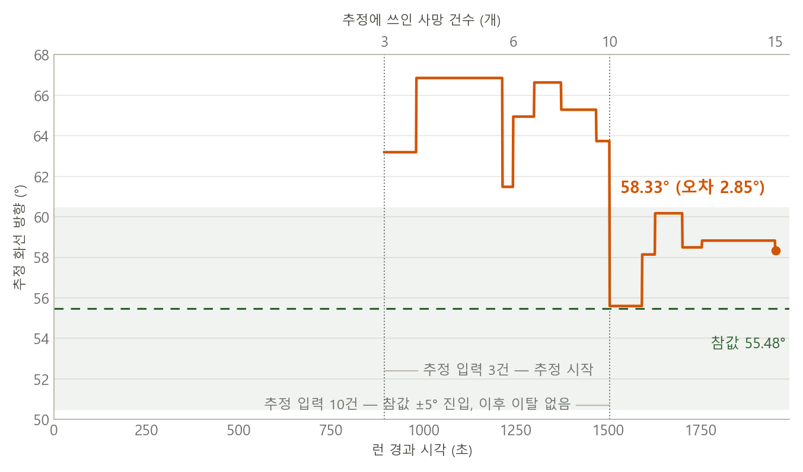
결과물 차별성·우수성 ③ 실증 ② 죽음만으로 화선을 그렸다
별도 감지 장치 없이, 죽은 시각만으로 참값에 2.85°까지 갔다
2.85°
방향 오차
참값 55.4800° → 추정 58.3293°
+1.67%
속도 오차
참값 0.5785 mm/s → 추정 0.5882 mm/s
1,061 / 1,955
추정 프레임
사망 3건이 모이는 t=894초부터 추정이 시작된다
평균 5분 51초 전
대피 경보
[데모 조건] 4×4 · 0.20 m 격자 · 실내 · 열풍기 대리 화선
불이 닿기 얼마 전에 알렸나 — 13/16 노드 수신 · 최소 1분 27초 · 최대 8분 43초 전
센서가 타 죽는 것을 손실로 처리하지 않고 관측으로 썼다. 이 결과에 쓰인 화재 감지 장치는 없다.
이 시간은 언제부터 주어지나
· 발화를 감지한 시간이 아니다. 불이 이미 격자 안에 들어온 뒤의 시간이다.
· 최소 3대가 타 죽어야 추정이 시작된다. 경보를 못 받은 3대는 그 3대다 — 그들의 죽음이 추정을 만든 재료다.
· 그 뒤로는 화선 앞쪽에 남은 노드가 「불이 몇 분 뒤 도달」을 받는다.
· 화선이 대체로 한 방향으로 번진다는 전제 위에서 성립한다. 비화(飛火)로 불씨가 건너뛰면 이 예보는 맞지 않는다.
리드타임 = 노드 간격 ÷ 화선속도. 관측을 기다리는 값이 아니라 설치 밀도로 정하는 값이다.
17.2 m 간격 기준 — 화선속도 0.05 m/s 에서 5분 44초, 0.10 m/s 에서 2분 52초, 0.01 m/s 에서 28분 40초.
불사 · 화중생련
14

Slide 16
결과물 차별성·우수성 ④ 실증 ③ 증거가 없으면 단정하지 않는다
한 노드는 확실히 탔지만, 증거가 없어 쓰지 않았다
1 실제로 탔다
런 무결성 점검
대본대로 가열됐고 LED 빨강이 육안으로 확인됐다. 이웃 3표로 사망은 확정됐다.
판정 분기 | branch1_last_gasp 15 · branch3_sample_poor 1
사망시각 출처 | last_gasp_node_stamp 15 · last_heartbeat_node_stamp 1
합성 데이터 | 0건
시각 역행 | 0건
좌표 출처 | 16/16 실측
큐 실행 편차 | 최대 0.10초 (34/34)
2 그런데 증거가 유실됐다
임종신호 3발이 전부 무선 구간에서 사라졌다. 자기 온도 보고는 25.5℃에서 끊겼다.
3 그래서 쓰지 않았다
자기 온도 증거가 없으므로 추정 표본에서 보류했다(branch3_sample_poor).
방향 추정은 남은 15점으로 수행됐다.
이것은 미탐지 1건이다. 오탐은 0건이다.
두 방향의 실패 중 어느 쪽을 택할지는 설계 선택이며, 우리는 「증거가 없으면 받지 않는다」를 택했다.
현장에서 없는 화선을 있다고 말하는 쪽이 더 위험하기 때문이다.
불사 · 화중생련
15

Slide 17
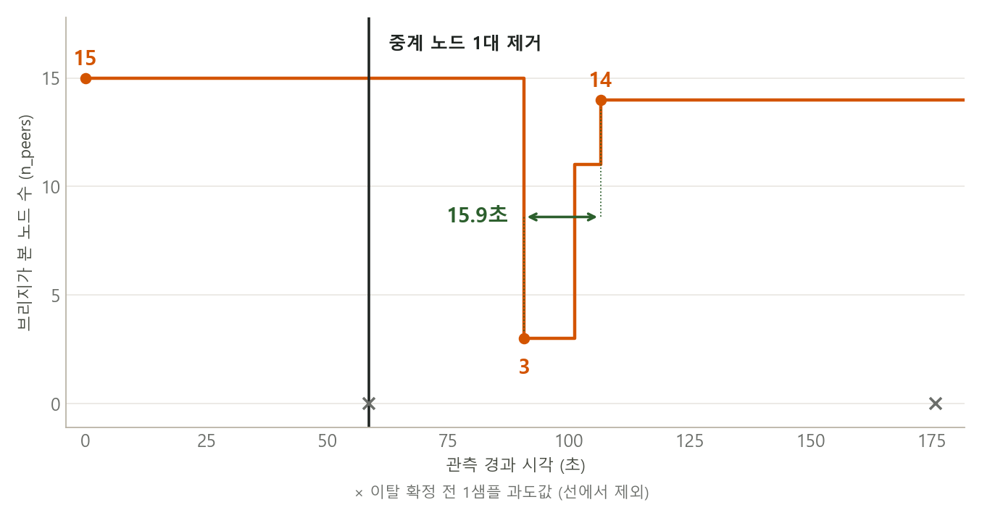
결과물 차별성·우수성 ⑤ 규모가 달라도 성립하는 이유
거리와 속도가 함께 커지면 시간 상수는 그대로다
질문 1 · 배치가 수십 배 넓어지면?
질문 2 · 노드가 많아져 경로가 길어지면?
dt_window = 이웃 반경 ÷ 화선속도
alert_horizon = 노드 간격 ÷ 화선속도
 | 이번 실험 (실내) | 야외 가정
이웃 반경 | 0.36 m | 31 m
화선속도 | 0.5785 mm/s | 0.05 m/s
노드 간격 | 0.20 m | 17.2 m
dt_window | 622.3 s | 620 s
alert_horizon | 345.7 s | 344 s
길이와 속도가 같은 비율로 바뀌면 두 시간 상수는 변하지 않는다.
이 실험은 야외 배치의 시간 축척 모형이다.
· 하위 11대를 거느린 중계 노드가 이탈하자 브리지가 보던 노드가 15 → 3 으로 떨어졌다
· 재부팅 없이 15.9초 만에 14노드로 재구성됐다
· 9개 노드가 다른 부모로 옮겨 붙었다
※ 이웃 반경은 통신 도달거리가 아니라 추정기가 「이웃」으로 묶는 공간 반경이다.
통신 자체는 painlessMesh 가 처리하며 이 값과 무관하다.
이 축척 주장은 두 값에 의존한다. 야외 이웃 반경 31 m 는 데이터시트 기반 계산값이며 숲에서 측정하지 않았다.
지표화 속도 0.05 m/s 는 0.01~0.1 m/s 범위 중 택한 가정값이며 문헌 확인을 하지 못했다.
두 값이 달라지면 두 시간 상수가 함께 움직이므로, 비가 유지되는 한 결론은 같다.
불사 · 화중생련
16

Slide 18
파급력·기대효과 ① 활용
지휘부는 배치를, 대원은 대피 시각을 얻는다
수요자 1 · 진화 지휘부
수요자 2 · 최전선 대원
지표 화선의 실시간 위치·방향·속도로 '어디에 자원을 먼저 투입할지' 판단. 자원 배치 정확도↑.
'이 구역에 화선 N분 내 도달' 대피 타이밍 제공. 대원 안전과 직결(속도는 안전마진으로 보수적 경보).
배포 · 고위험 구역 사전 배치
기대효과
상습 발화지, 도시·마을 인접 산림(WUI), 주요 시설·문화재·등산로에 핀포인트. 초저가라 촘촘히 깔아도 부담 적음(사전 배치는 상용 선례로 검증).
상공 관측이 놓치는 지표 화선을 지상에서 실시간화 → 자원 배치 정확도와 대원 안전을 동시에 끌어올린다.
불사 · 화중생련
17

Slide 19
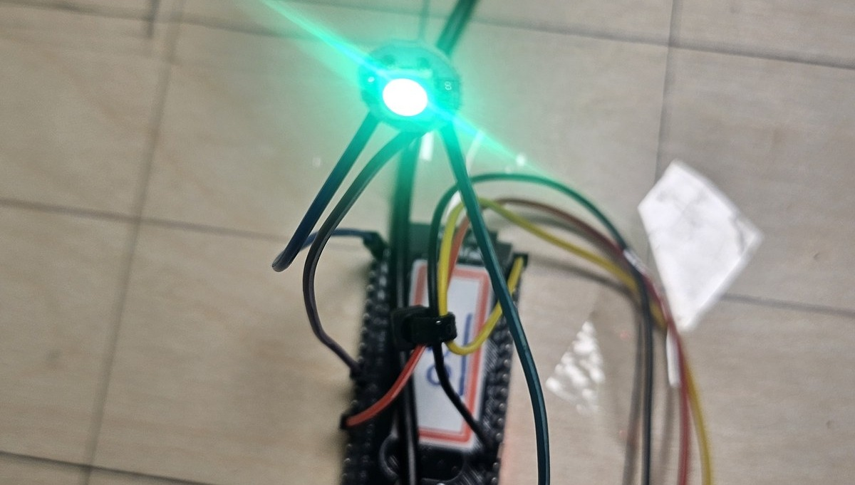
파급력·기대효과 ② 시장성·발전
타 죽는 것을 전제로 하면 경제 논리가 뒤집힌다
비용 논리
발전 가능성
· 불 속에 들어가는 역할엔 내구성을 '살' 수 없다 → 저가 소모형이 유일하게 합리적.
· 불날 때마다 갈아끼우는 모델이 오히려 경제적.
· 노드 1대 부품비 1.2만 원 [데모 기준 — 케이스·야외전원·거치 제외].
· 데모 조달 총액 ≈ 45만 원 (예비 보드·공구·라즈베리파이 포함, 부가세 포함).
· 예방 투자 vs 산불 1회 피해(인명·산림·재산) = 후자가 압도적.
· 같은 '고장-패턴-데이터화 + 자가치유' 구조를 실내 화재·가스 누출·구조물 붕괴·홍수로 확장 가능.
· 온도 상승 궤적·곡선-허용 시공간 정합·다중소스 추정(#2e)이 다음 연구 축.
· 드론·위성과 대체가 아니라 상보 레이어로 통합.
· 전력: 상시 메시 구조상 노드당 90~130 mA [추정 — 데이터시트 기준].
저전력 모드(평시 deep sleep · 화재 시 메시 기동)는 향후 과제.
→ 독창성은 특정 응용이 아니라 '고장을 데이터로 승격하는 아키텍처'에 있어, 재난 전반으로 이식된다.
불사 · 화중생련
18

Slide 20
개발 일정·업무 분장
1인이 네 영역을 병렬로 — 규율과 도구로 범위를 통제했다
단계 | 기간 | 내용
① 시뮬·알고리즘 | 7월 | 시뮬레이터 · 도착시각 추정 · 스트레스 시험
② 알고리즘 정밀화 | 8월 초 | 집계 결함 교정 · 자기 차단 도입 · 명세 대조
③ 실측·실물 포팅 | 8월 중 | 센서 열관성 실측 · 펌웨어 포팅 · 메시 실증
④ 자가치유 실증 | 8월 말 | 4노드 메시 · 중계 이탈/복귀 실측
⑤ 조립·교정 | 8월 말 | 16노드 조립 · 감지부 좌표 · 열원 교정
⑥ 리허설·촬영 | 8월 말~9월 초 | 16노드 본편 촬영 · 자가치유 실증
⑦ 문서·제출 | 9월 초 | 영상 편집 · 보고서 완성 · GitHub 공개
1인 업무 분장 (영역별)
펌웨어(ESP32·painlessMesh) · 알고리즘/게이트웨이(Python 추정기) · 하드웨어(16노드 조립·데모·계측) · 문서/발표(보고서·영상)를 단독으로 단계적 수행. 시뮬 선개발로 리스크를 앞당겨 해소하고, 추정기 동결·사전등록 규율로 범위를 통제 — 1인 개발의 범위 관리·완결 역량을 보인다.
설계·판단·실험·검증은 단독 수행. 반복 구현과 문서 정리에 AI 코딩 보조(Claude)를 활용.
불사 · 화중생련
19

